Slide 1
проектная работа по биологии
Микромир вокруг нас
Выполнили: Берсенев Максим
Панкова Ульяна
Андросова Василиса
Ученики 5 Б класса
Руководитель: Новоселова Ю.Е.
учитель химии и биологии

Slide 2
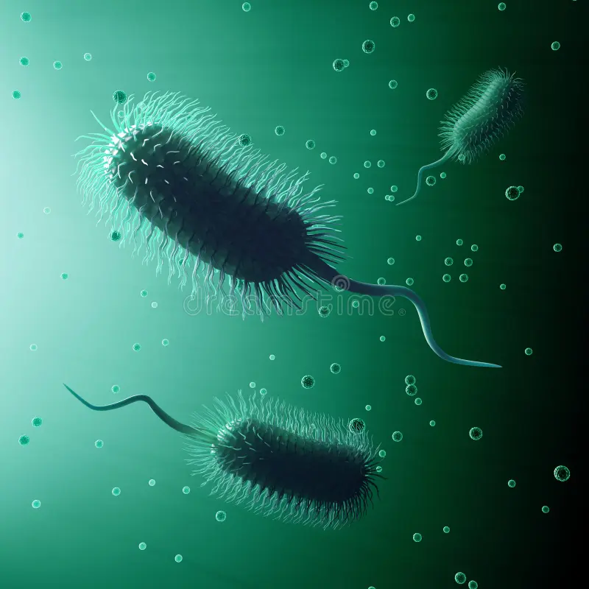
Цель проекта:
Повышение осведомленности о роли микроорганизмов в жизни человека и их влиянии на здоровье.

Slide 3
Актуальность
Недостаточная информированность об окружающем мире влечет за собой не правильные взаимоотношения с окружающей средой

Slide 4
Задачи
Провести исследования окружающей среды
Провести опрос среди школьников,
Организация образовательных мероприятий (выступление на уроках биологии), создание буклета с рекомендациями.

Slide 5
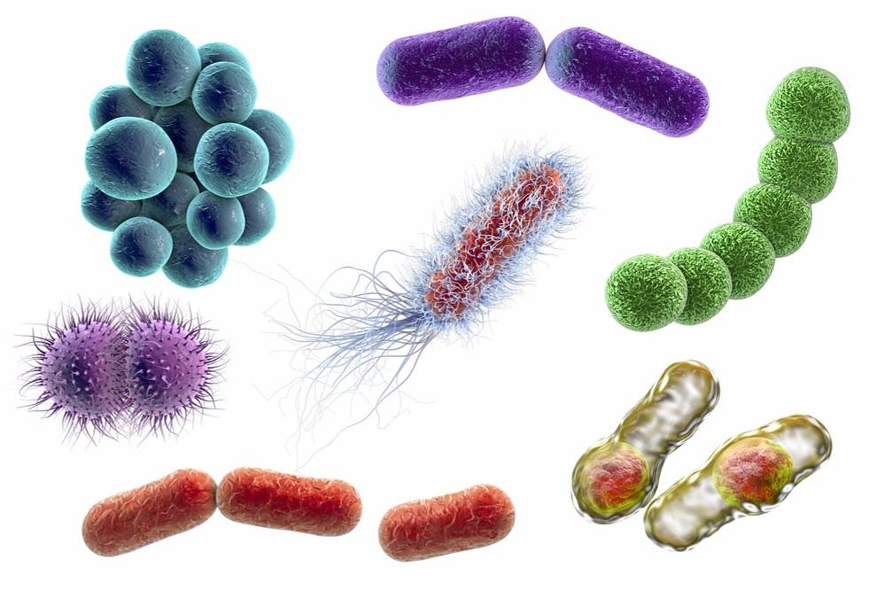
Микромир
Микромир, окружающий нас, представляет собой удивительное и многогранное пространство, в котором обитают микроорганизмы

Slide 6
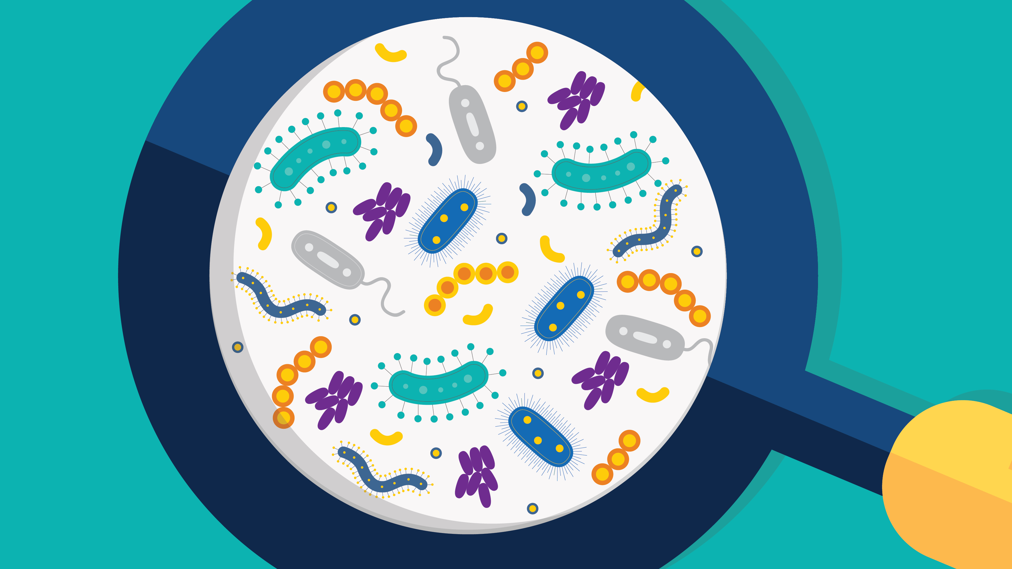
Бактерии
Именно бактерии являются неотъемлемой частью микромира и их влияние на окружение человека очень велико.

Slide 7
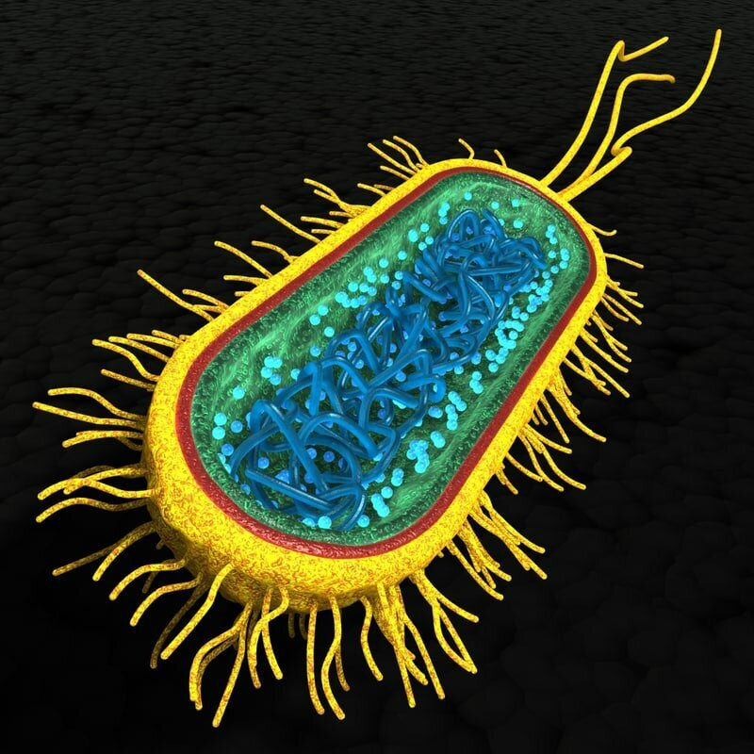
Особенности бактерий
Самые древние
Самые просто устроенные-нет ядра
Самые быстро размножающиеся

Slide 8
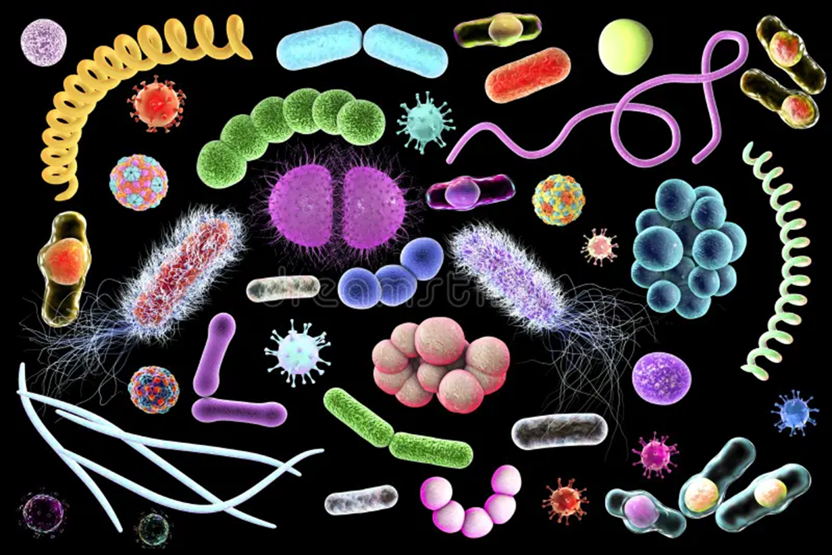
Хотя многие из них являются безвредными, некоторые могут вызывать заболевания.

Slide 9

Практическая часть
Микромир представляет собой как благоприятное, так и потенциально опасное пространство, требующее внимательного исследовательского подхода.

Slide 10
Цель практической части
установить факт наличия или отсутствия бактерий в воздухе в разных помещениях школы.
Оборудование:
чашки Петри, питательная среда (агар +бульон)
Используемый метод:
бактериологический (посев на плотную среду)

Slide 11
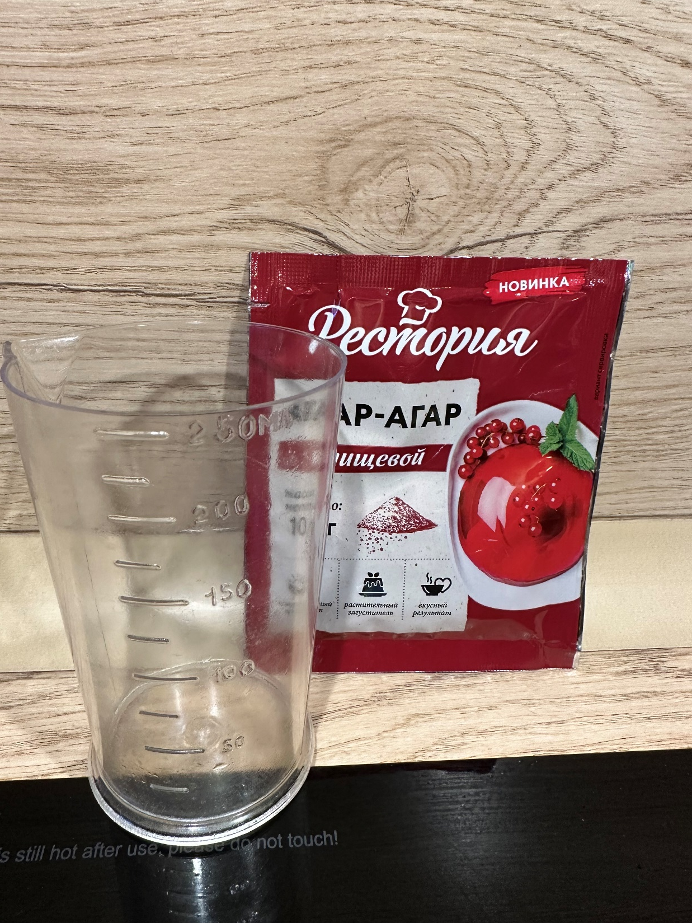
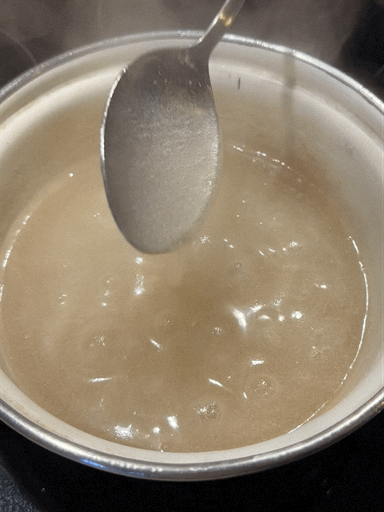
Подготовительный этап
1.Подготовка питательной среды

Slide 12
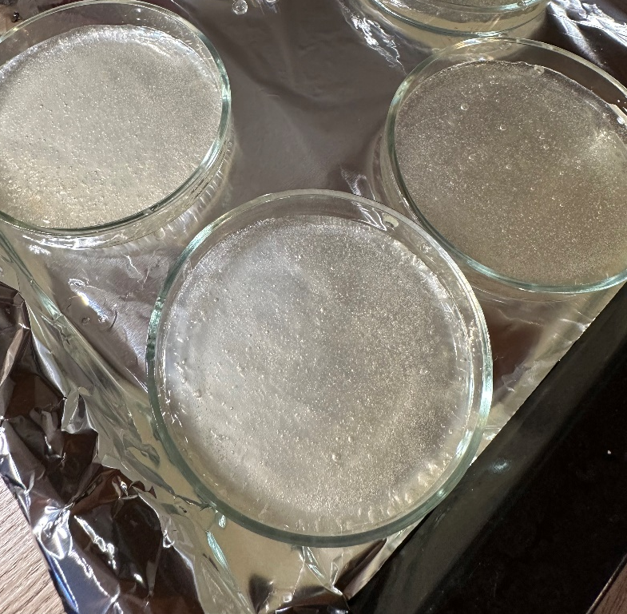
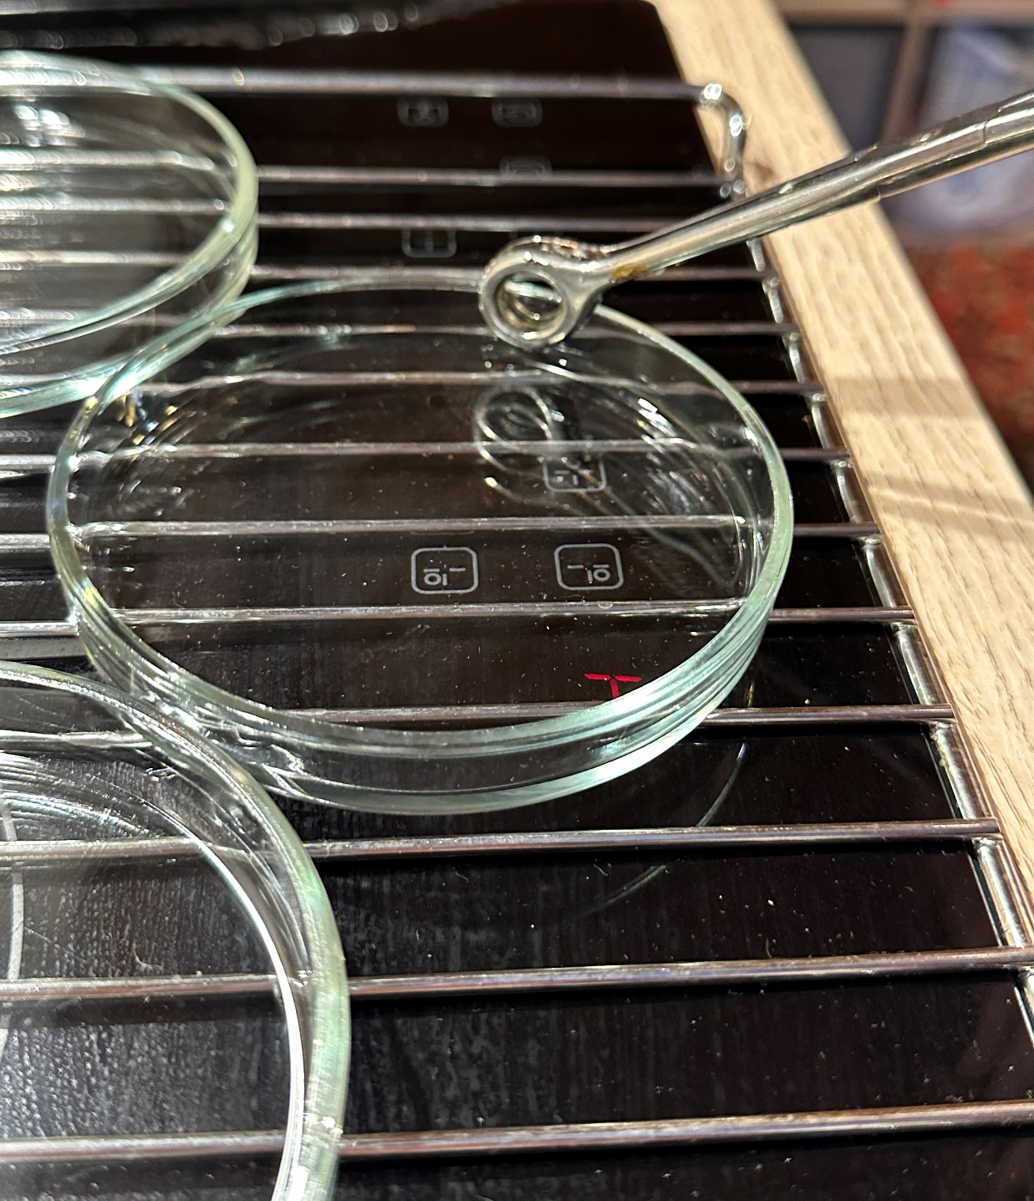
2.Стерилизация чашек Петри

Slide 13
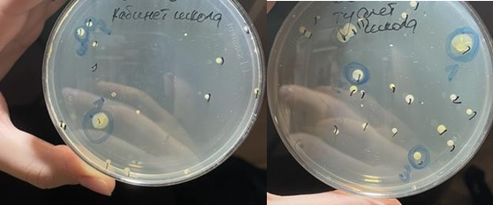
Результат через 7 дней

Slide 14
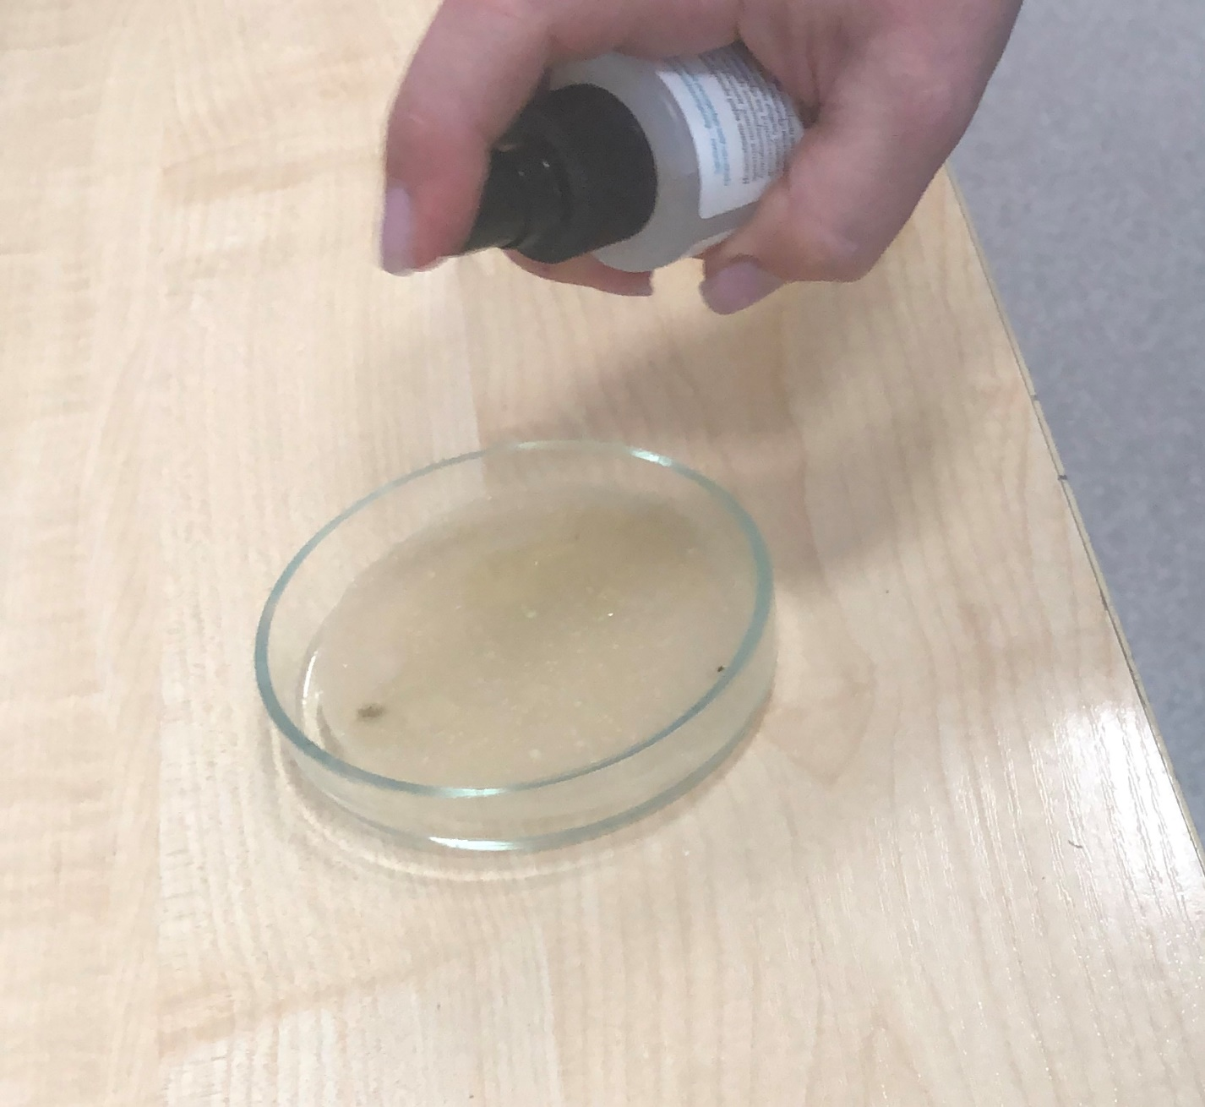
Утилизация

Slide 15
Выводы
Бактерии присутствуют в воздухе
Их не много, так как постоянно проводится влажная уборка с дезинфицирующими средствами.
В учебных кабинетах бактерий меньше, чем в местах общего пользования, так как кроме влажной уборки кабинеты еще и проветриваются в течении дня.

Slide 16
Опрос школьников
1.Где, по вашему, бактерий содержится больше?
А) на окружающих предметах
Б) в воздухе
2.Каких бактерий в окружающей среде больше?
А) вредных
Б) полезных
3.Какой способ борьбы с вредными бактериями более действенный по вашему?
А)антисептики
Б)антибиотики
4.Назовите источник, из которого вы узнали о бактериях
А) уроки биологии
Б) взрослые (родители)
В) интернет

Slide 18
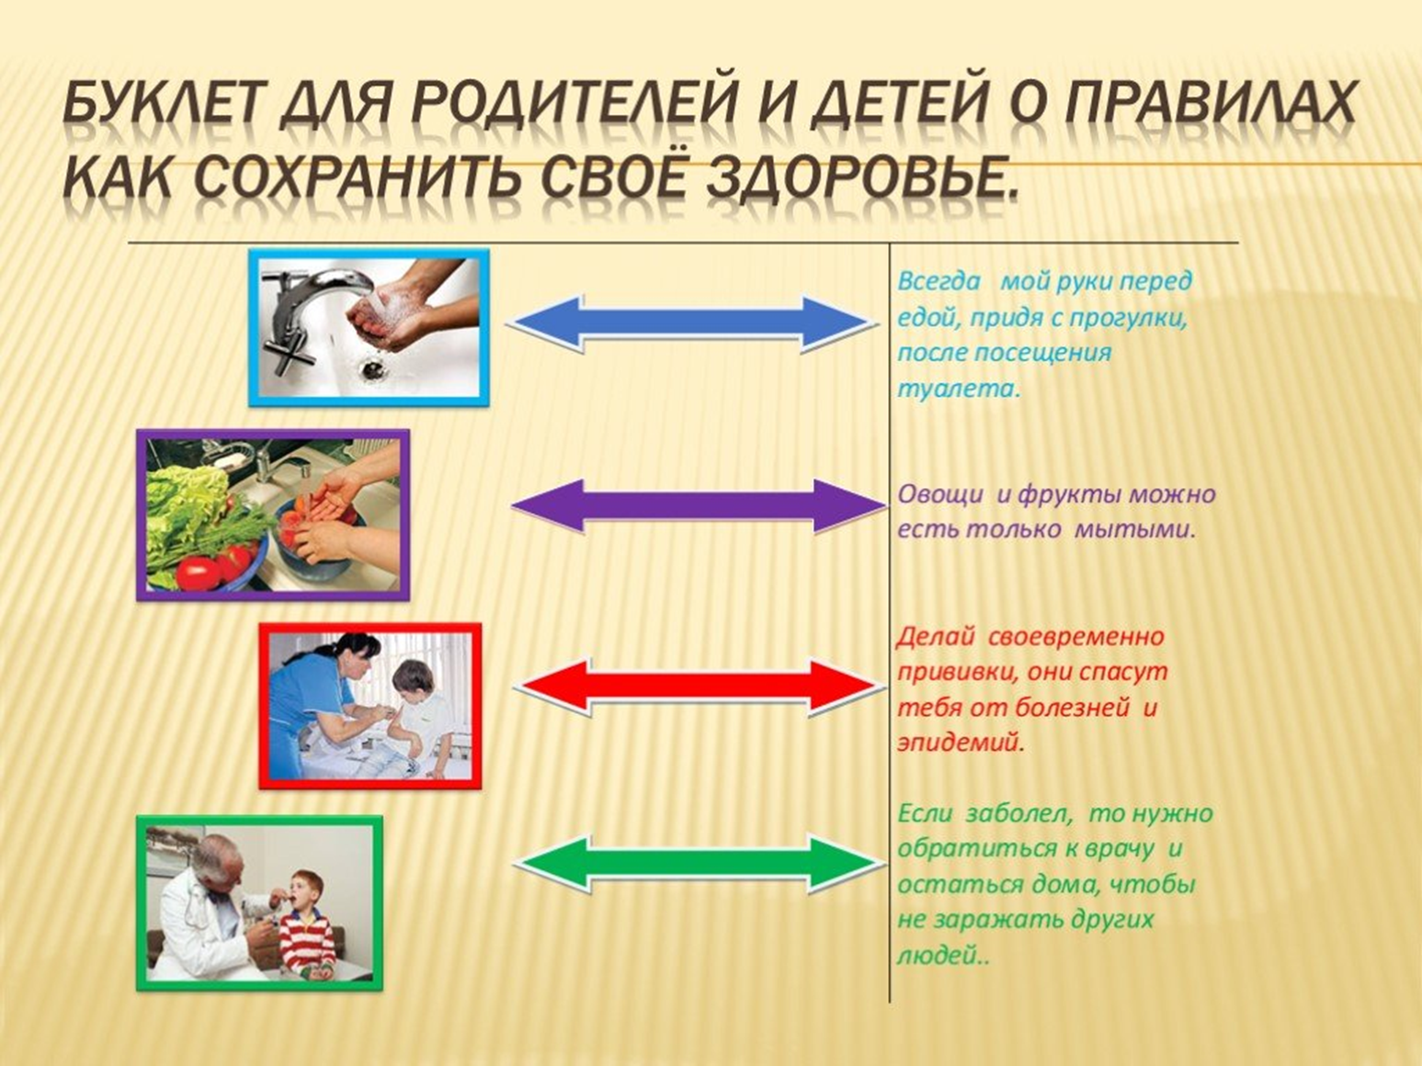
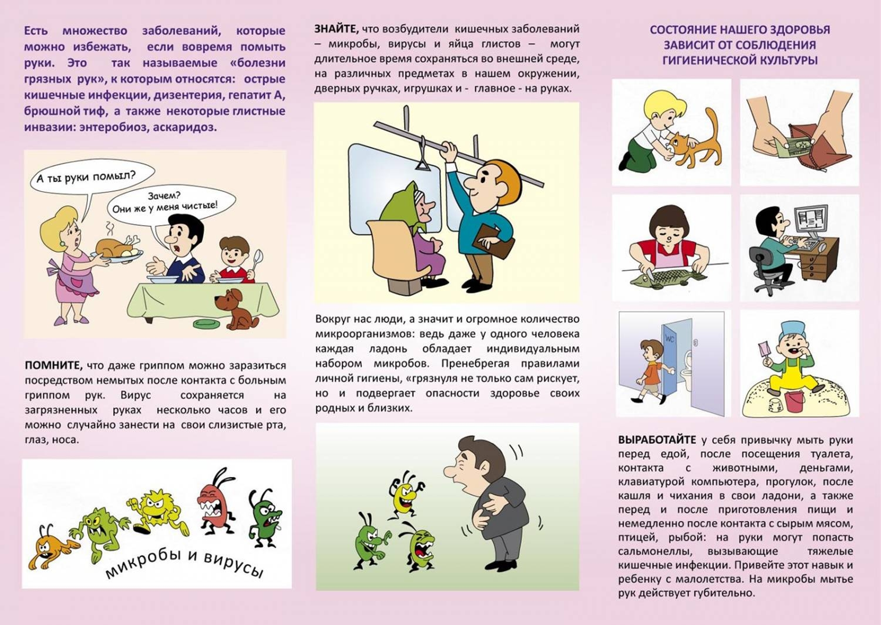
Продукт

